Slide 1

电影院会员管理系统
CinemaMemberManagementSystem
2023-05-17

Slide 2

BRIEF
本项目是一个会员管理系统，旨在提供会员信息管理、会员卡管理、电影票购买以及享有会员专属关怀福利等功能，以提升会员的满意度和促进会员消费。

Slide 3
CONTENTSC
1.业务需求
2.系统设计
3.项目需求

Slide 4

01
1.业务需求

Slide 5
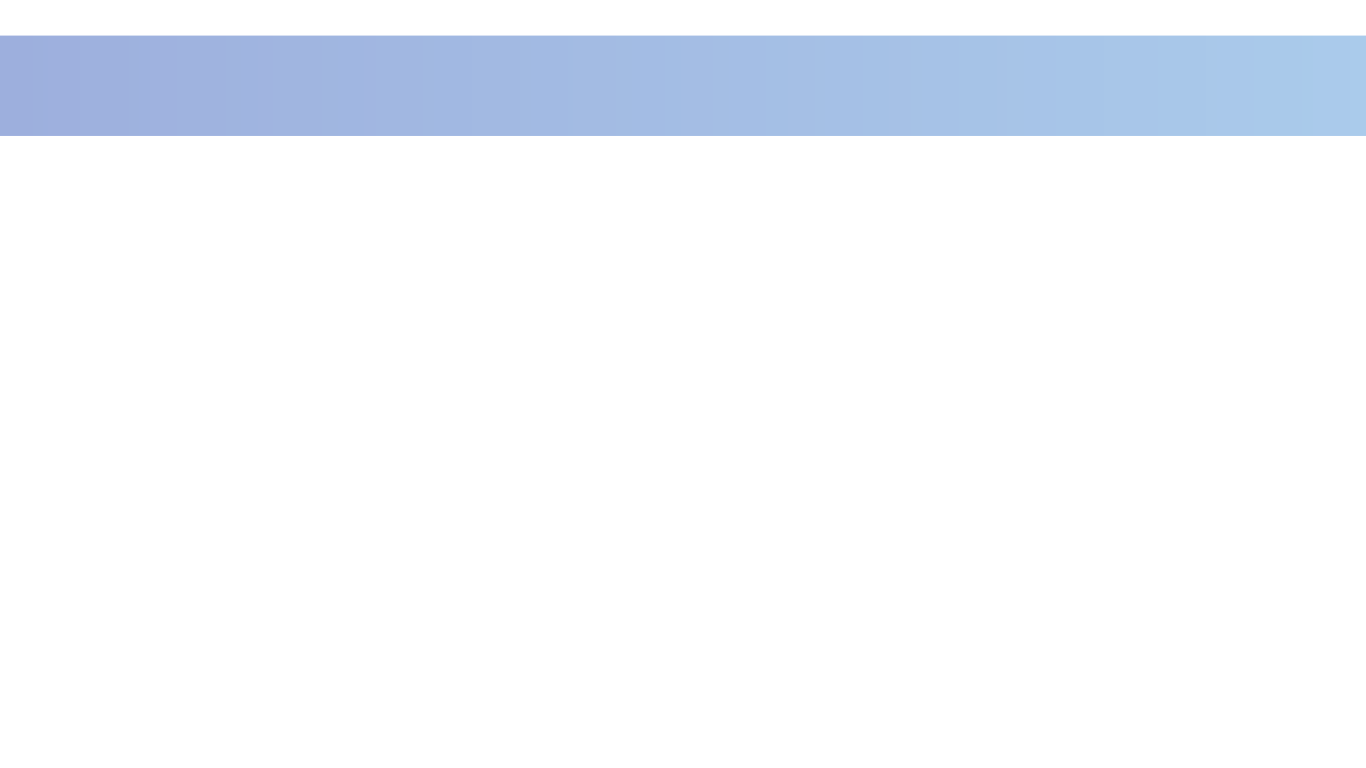

1.业务需求
1.1会员信息模块
1.2会员卡信息模块
1.3电影信息模块
1.4会员福利模块

Slide 6
会员信息模块：用于会员信息的管理和操作，包括以下功能
会员列表：显示当前系统中所有已注册的会员信。
查询：在会员列表上方的文本框中输入会员姓名、性别或ID号进行查询。
登录：点击按钮进入会员卡界面，显示会员持有的会员卡列表。
删除：在会员列表中点击
某个会员项的删除按钮，
在确认对话框中确认后，
从数据库中删除数据。
息
注册：点击注册按钮进入注册页面，填写表单后判断是否曾经注册过，并将信息写入数据库。
修改：在会员列表中点击某个会员项的修改按钮，弹出模态窗口进行修改。

Slide 7
会员卡信息模块：用于会员卡信息的管理和操作，包括以下功能
会员卡列表：显示当前用户持有的所有会员卡信息及状态。
会员卡查询：根据ID号查询需要操作的会员卡。
注册：用户可以点击注册按钮，每个用户可以注册多个会员卡。
充值：在会员卡界面中，通过充值入口对会员卡余额进行充值，输入金额后提交表单，在服务端修改数据库，同时记录消费记录到交易数据库。
消费：在会员卡界面中，通过充值后的余额购买电影票，选择人民币作为购买方式，在服务端从数据库中扣除相应金额，同时记录消费记录到交易数据库
挂失：在会员卡界面中，可以通过挂失入口冻结会员卡，在服务端将数据库中的冻结字段设为1。
解挂：在会员卡界面中，如果会员卡处于挂失状态，则显示解挂入口，用户点击后将冻结字段设为0。
补卡：在会员卡界面中，如果会员卡处于挂失状态，则显示补卡入口，重新注册会员卡，服务端查询与会员信息对应的会员卡数据，并导入到新会员卡中。
积分兑换：可以通过积分兑换入口将积分兑换为优惠券、电影票等奖品。
交易记录查询：在会员卡界面中，提供交易记录查询功能，可以查看最近的消费记录和充值记录。

Slide 8
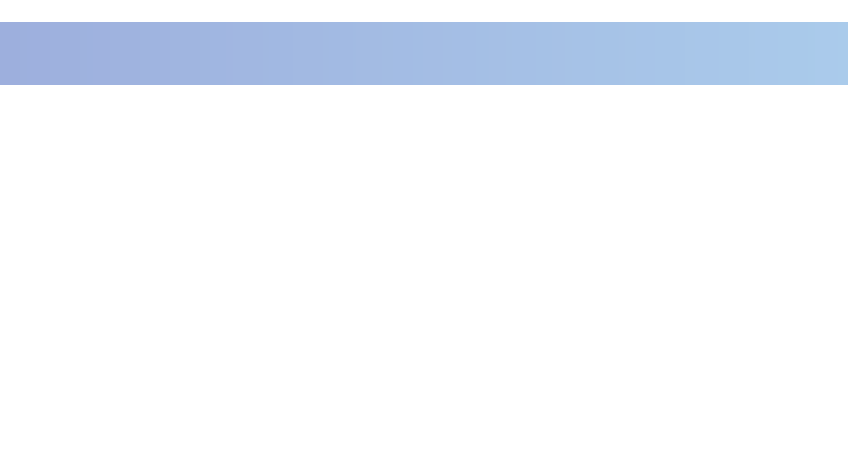
电影信息模块：用于电影信息的管理和操作，包括以下功能
商品信息列表：在会员卡列表中，会员卡项左侧点击购买时，弹出电影票
模态窗口，显示当前所有电影票的商品信息。
购买：提供两种购买方式，积分和余额。根据选择的购买方式，在表单提交时向服务端传递不同的类型，服务端根据类型判断调用相应的业务逻辑进行处理。

Slide 9
会员福利模块：
会员生日提醒：进入系统后判断当前日期是否是用户生日，如果是，则在会员名称前显示生日祝福。
会员生日查询：提供查询功能，可以查询未来7天哪些会员过生日，或指定未来某一天。

Slide 10

02
2.系统设计

Slide 11

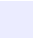


本章将介绍系统的架构设计和技术选择，以及系统的安全性、可靠性和可维护性。
2.1架构总体设计
2.4可靠性
2.系统设计
2.2技术选择
2.5可维护性
2.3安全性

Slide 12
2.1架构总体设计
本系统采用前后端分离的架构设计，
前端使用Vue.js框架和ElementUI组件库，
后端使用SpringBoot框架和MyBatis持久层框架。

Slide 13
前端架构设计如下：
前端框架：使用Vue.js框架进行前端开发，提供了组件化、响应式和数据驱动的开发模式。
UI组件库：采用ElementUI组件库，提供了丰富的UI组件和样式，用于构建美观、易用的用户界面。
数据交互：使用RESTfulAPI进行前后端数据交互，前端通过HTTP请求获取数据并展示到界面上。

Slide 14
后端架构设计如下：
后端框架：使用SpringBoot框架进行后端开发，提供了便捷的配置和开发方式。
持久层框架：采用MyBatis框架进行数据持久化操作，通过XML文件配置SQL语句和数据映射关系。
数据库：使用MySQL数据库作为持久化存储，存储会员信息、会员卡信息、电影票信息和交易记录等数据。

Slide 15
2.2 技术选择

Slide 16
前端技术：
Vue.js：用于构建用户界面的JavaScript框架。
ElementUI：提供丰富的UI组件和样式。
HTML5、CSS3、JavaScript：用于页面结构、样式和交互效果的开发。
Axios：用于发送HTTP请求和处理响应数据。

Slide 17
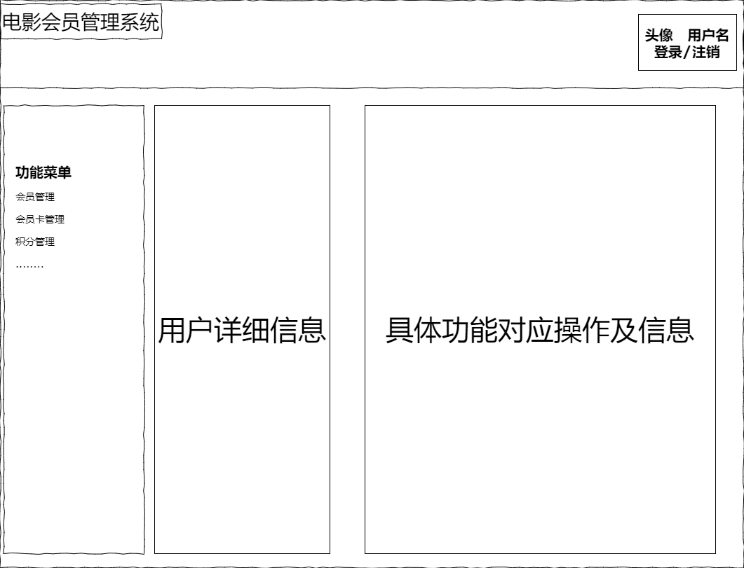
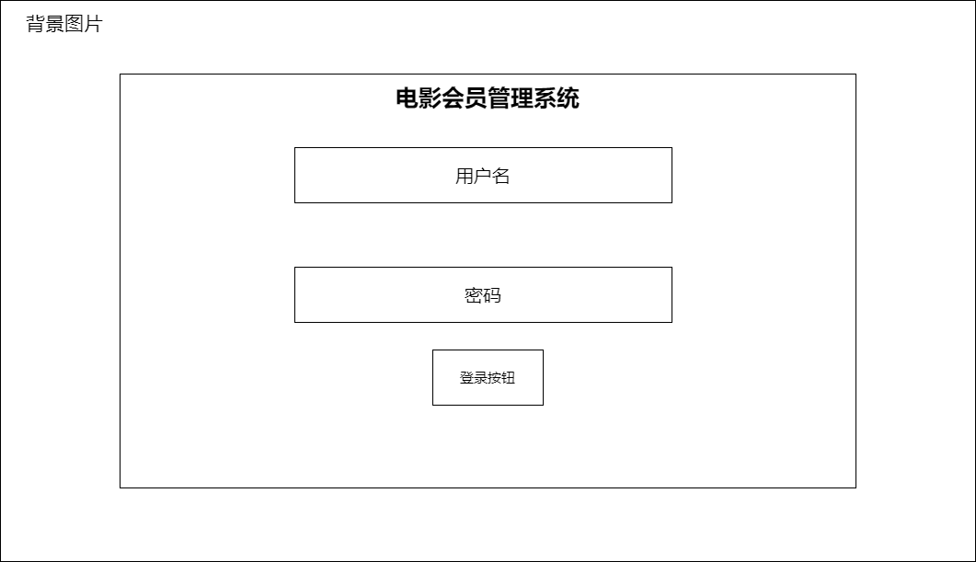
前端静态建模：

Slide 18
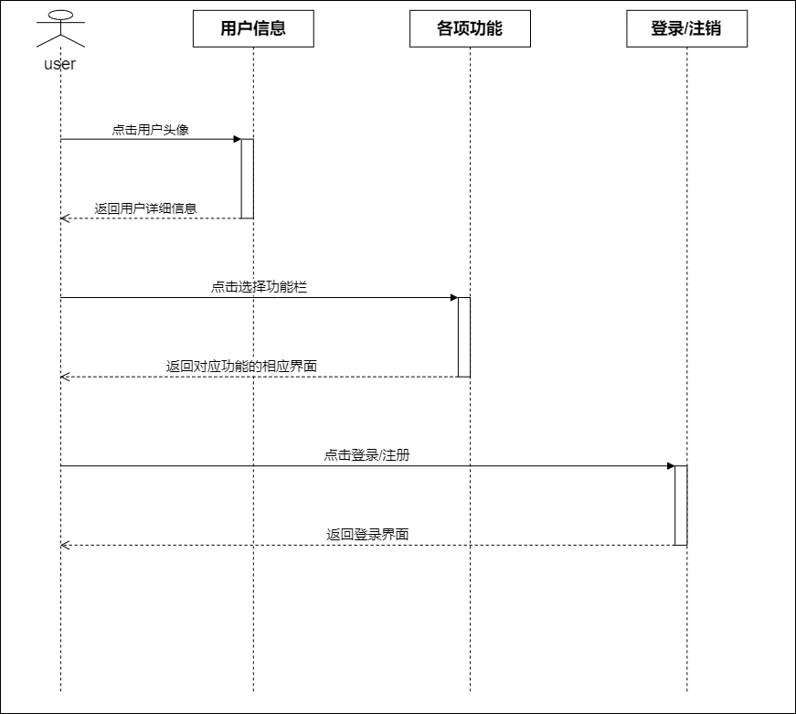
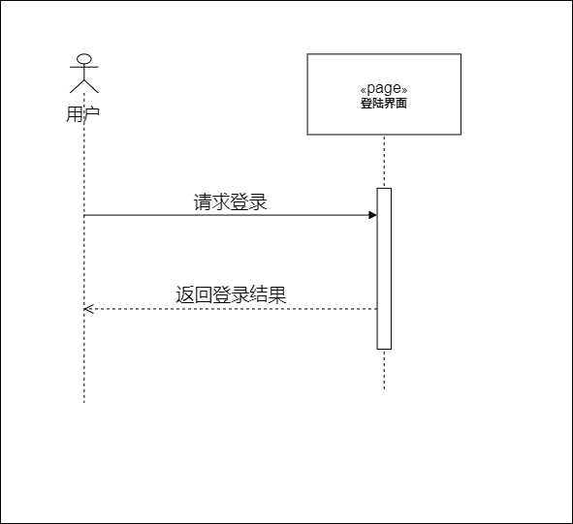
前端动态建模：

Slide 19
后端技术：
SpringBoot：用于构建Java后端应用程序的框架。
MyBatis：用于数据库操作的持久层框架。
MySQL：用于存储和管理数据的关系型数据库。
Java：作为后端开发的主要编程语言。

Slide 20
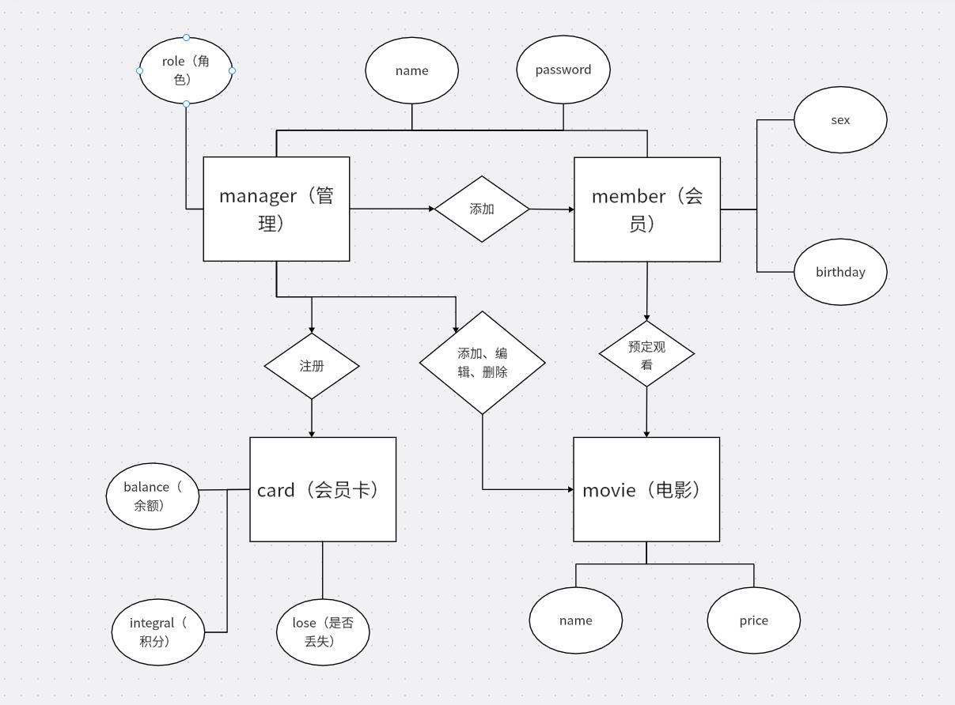
后端数据库：
数据库E-R图
数据库结构设计

Slide 21
2.3安全性

Slide 22
保障系统安全性的措施
数据加密传输：采用HTTPS协议进行数据传输，通过SSL/TLS加密算法保障数据的机密性和完整性。
身份验证和授权：在用户登录时进行身份验证，验证通过后生成令牌(Token)，后续请求需要携带令牌进行授权访问。
访问控制：根据用户角色和权限进行访问控制，确保只有授权的用户能够访问相应的功能和数据。
异常处理：捕获和处理异常情况，防止系统遭受恶意攻击和非法操作。

Slide 23
2.4可靠性

Slide 24
系统的可靠性是确保系统正常运行的重要因素
严格测试和验证：对系统进行全面的测试，包括单元测试、集成测试和系统测试，确保系统的功能和性能符合预期。
容灾备份：定期进行数据备份，并设置容灾机制，确保系统数据不丢失并能够快速恢复。
监控和告警：设置监控系统，实时监测系统的运行状态和性能指标，并设置告警机制，及时发现和处理异常情况。

Slide 25
2.5可维护性

Slide 26
系统的可维护性是保证系统持续运行和改进的关键
会员信息维护：提供管理界面和功能，方便管理员对会员信息进行查看、
编辑和删除操作。
电影信息更新和删除：提供管理界面和功能，方便管理员对电影信息进行更新和删除操作，确保信息的及时性和准确性。

Slide 27
03
3.项目需求

Slide 28

3.项目需求
本章将详细介绍系统
的功能需求和非功能需求
3.1功能需求
3.2非功能需求

Slide 29
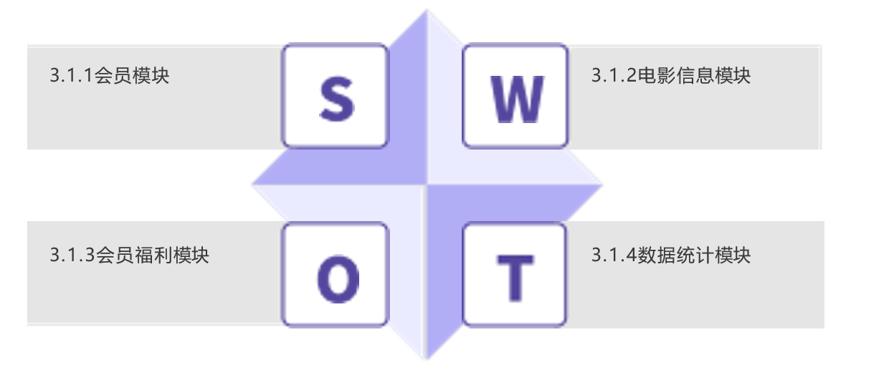






3.1功能需求
3.1.1会员模块
3.1.2电影信息模块
3.1.3会员福利模块
3.1.4数据统计模块

Slide 30
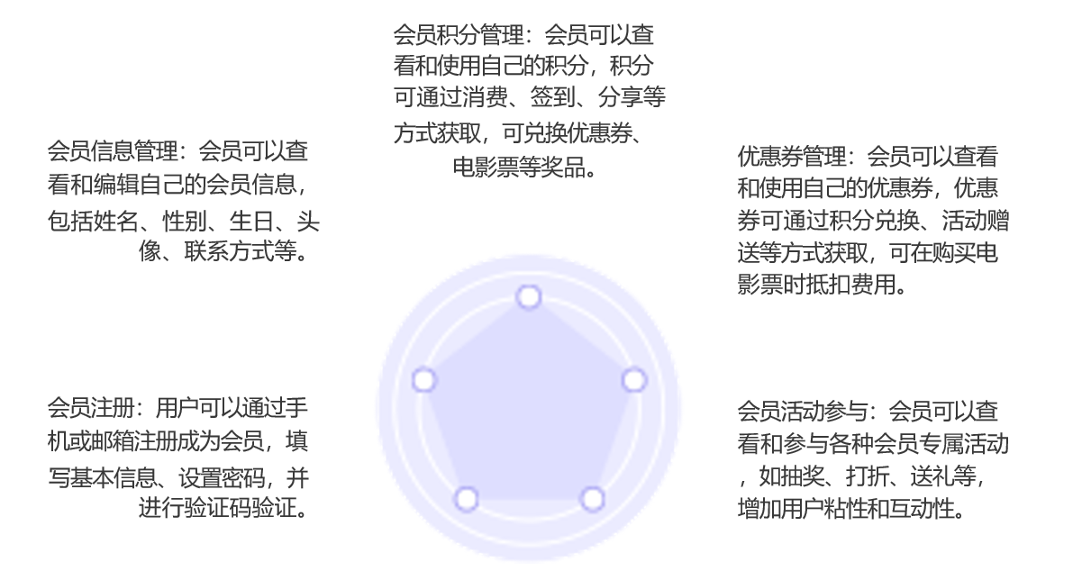

3.1.1会员模块
会员积分管理：会员可以查看和使用自己的积分，积分可通过消费、签到、分享等
方式获取，可兑换优惠券、
电影票等奖品。
会员信息管理：会员可以查
看和编辑自己的会员信息，
包括姓名、性别、生日、头像、联系方式等。
优惠券管理：会员可以查看和使用自己的优惠券，优惠券可通过积分兑换、活动赠送等方式获取，可在购买电影票时抵扣费用。
会员注册：用户可以通过手
机或邮箱注册成为会员，填
写基本信息、设置密码，并进行验证码验证。
会员活动参与：会员可以查看和参与各种会员专属活动，如抽奖、打折、送礼等，增加用户粘性和互动性。

Slide 31
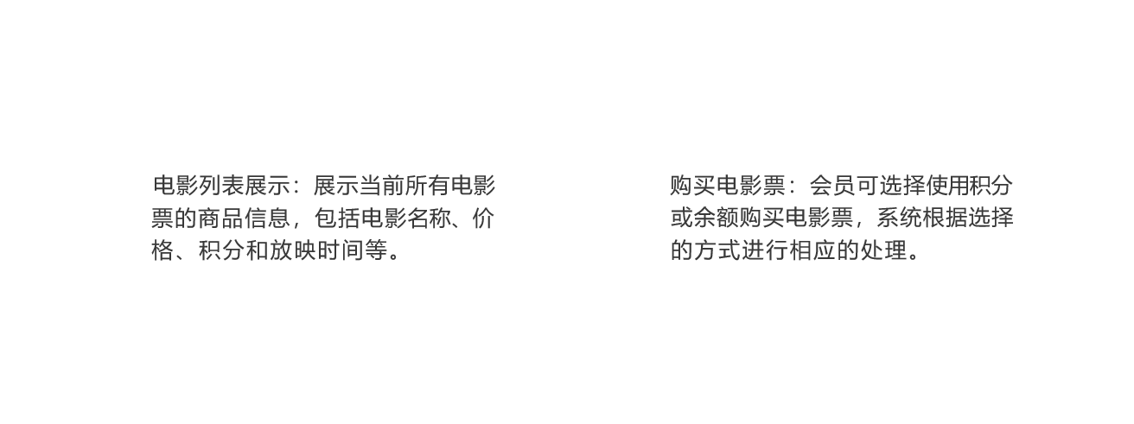
3.1.2电影信息模块
电影列表展示：展示当前所有电影票的商品信息，包括电影名称、价格、积分和放映时间等。
购买电影票：会员可选择使用积分或余额购买电影票，系统根据选择的方式进行相应的处理。

Slide 32
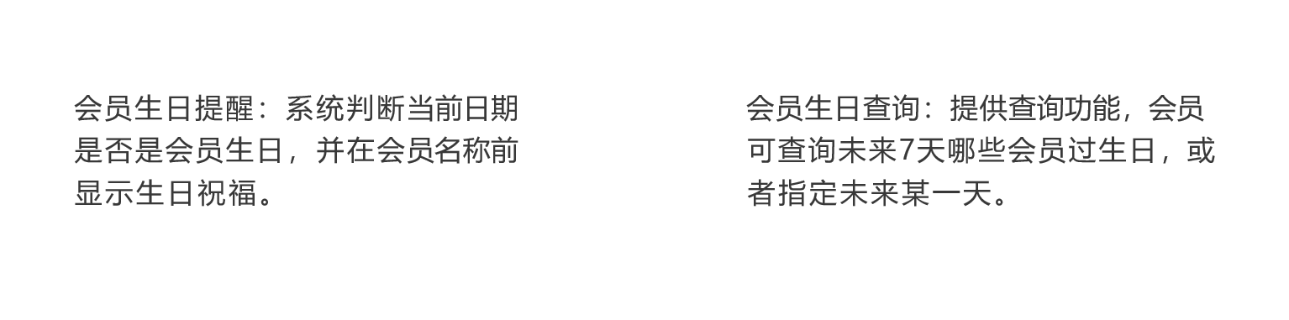
3.1.3会员福利模块
会员生日提醒：系统判断当前日期是否是会员生日，并在会员名称前显示生日祝福。
会员生日查询：提供查询功能，会员可查询未来7天哪些会员过生日，或者指定未来某一天。

Slide 33
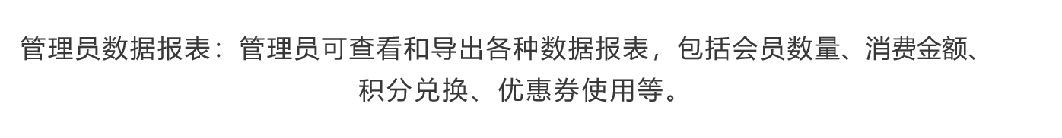
3.1.4数据统计模块
管理员数据报表：管理员可查看和导出各种数据报表，包括会员数量、消费金额、
积分兑换、优惠券使用等。

Slide 34
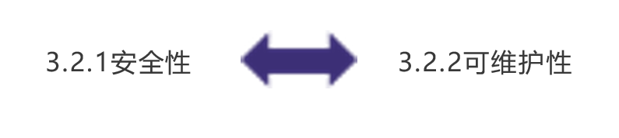
3.2非功能需求
3.2.1安全性
3.2.2可维护性

Slide 35
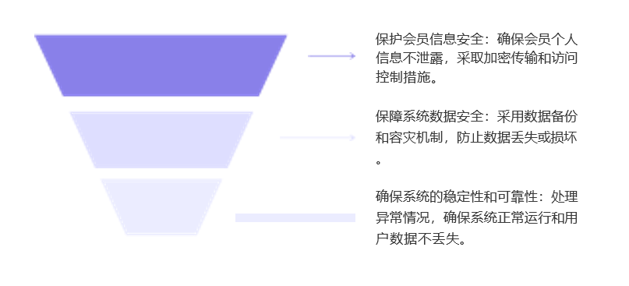

3.2.1安全性
保护会员信息安全：确保会员个人信息不泄露，采取加密传输和访问控制措施。
保障系统数据安全：采用数据备份和容灾机制，防止数据丢失或损坏。
确保系统的稳定性和可靠性：处理异常情况，确保系统正常运行和用户数据不丢失。

Slide 36
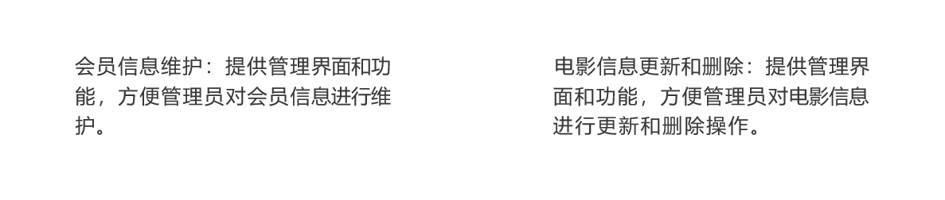
3.2.2可维护性
会员信息维护：提供管理界面和功能，方便管理员对会员信息进行维护。
电影信息更新和删除：提供管理界面和功能，方便管理员对电影信息进行更新和删除操作。

Slide 37

THEEND
THANKS

